Slide 1

如何創建用戶故事地圖？
由使用者特性出發 - 創建用戶故事地圖
由功能特性出發 - 創建用戶故事地圖的8個步驟
Martin Fowler 說: 「故事地圖是一門在需求拆分過程中保持全景圖的技術。」

Slide 2
由使用者特性出發
前期準備 : 召集3-5名產品核心人員
整理創意框架: 明確產品的目標是什麼？
刻畫用戶畫像
從最重要的用戶類型下手 「首先他會怎樣，然後怎樣，然後……」= 場景示意圖。
深挖細節
選出 MVP 發布計劃
能為用戶解決哪些問題？
公司、用戶都能獲得哪些收益?
產品面向的主要用戶群是那些？
產品的潛在用戶群有哪些？
誰會為我們的產品付錢？
用戶在這一步具體要做什麼事情？
用戶在這一步還有其他選擇麼？
如何做才能更符合用戶的習慣？
出現問題時如何解決？
創建的「用戶故事地圖」涵蓋了多個用戶故事和敘事主線，包含了項目人員所有的願景。

Slide 3
創建用戶故事地圖
《 創建步驟 》
3~5名專家
Time
Priority
選出主要使用者
依使用者畫出「場景示意圖」
Activities
活動一、
活動二、
活動三、
skeleton
描述此使用者的操作行為
Backbone
Task
Task
Task
Task
Task
Task
Task
使用者故事
使用者故事
使用者故事
使用者故事
使用者故事
使用者故事
使用者故事
使用者故事
使用者故事
寫出完成活動所需要的工作
1
寫出此構成此活動的細部工作項目
使用者故事
使用者故事
使用者故事
使用者故事
使用者故事
使用者故事
使用者故事
Release
2
寫出使用者故事
使用者故事
使用者故事
使用者故事
3
寫出個工作項目的使用者故事
Icebox

Slide 4
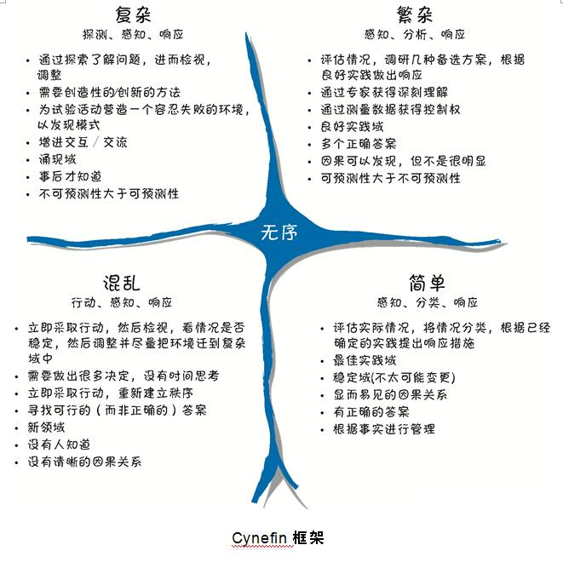
製作使用者故事地圖三步驟
Create User Story Mapping.
Prioritize a User Story Mapping.
運用薄層方法簡化第一層使用者故事!
Prioritizing by risk and assumptions(根據風險和假設確定優先級)
Applying Cynefin to prioritization
(決策於渾沌之中，五種情況：簡單、繁雜、錯綜複雜、混亂、無序。)
經常重新排序!
Learn how to Facilitate a User Story Mapping.
選出主要使用者
描述此使用者的
操作行為
寫出此構成此活動的
細部工作項目
寫出個工作項目的
使用者故事
錯綜
複雜
繁雜
混亂
簡單

Slide 5
由使用者特性出發
召集到3-5名對產品非常熟悉的人員參與
採用靜默頭腦風: 每個人都用同樣顏色的便簽來書寫自己的用戶任務(user task)最重要的事。
所有的便簽進行分組，將類似的任務分為一組
選擇另外一個顏色的便簽，對每個組進行命名
對這些分好組的便簽進行排序，
按照 「行走的骨骼」 用戶行為這行開始講述用戶故事，確保你沒有遺漏任何用戶行為和用戶任務。
在每個用戶任務下面添加更加細節的 用戶故事（User Stories）
針對第一個發布的所有用戶故事進行分解，確保我們的第一個發布越小越好。

Slide 6
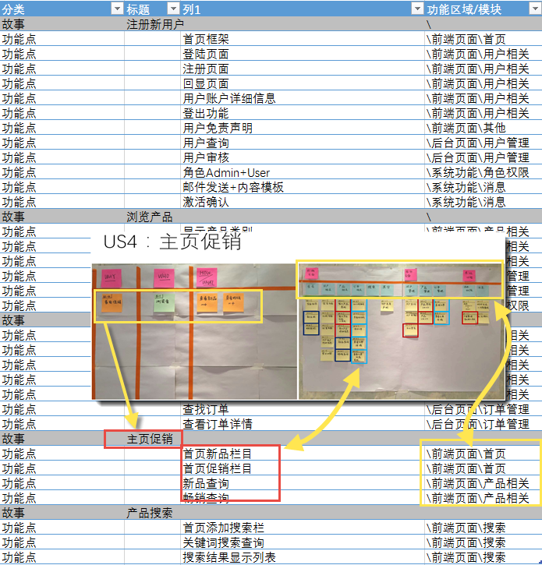
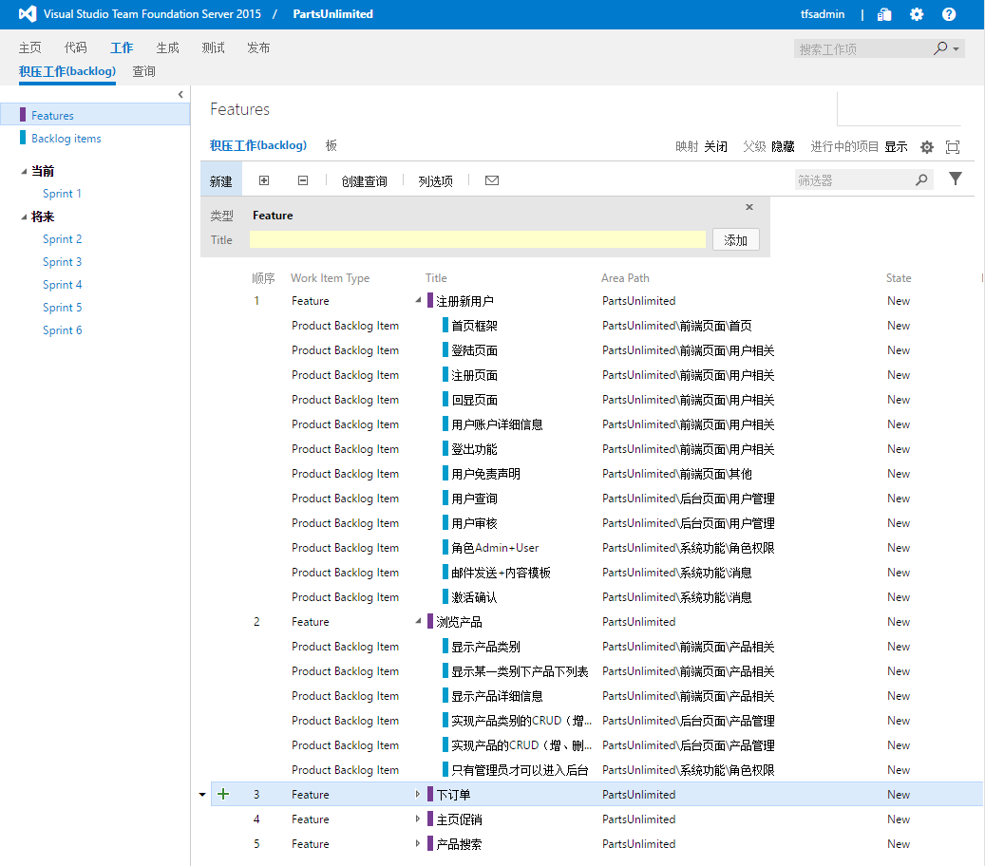
使用者故事地圖電子化
運用TFS
形成
文檔
記錄
導入TFS，創建產品backlog

Slide 7
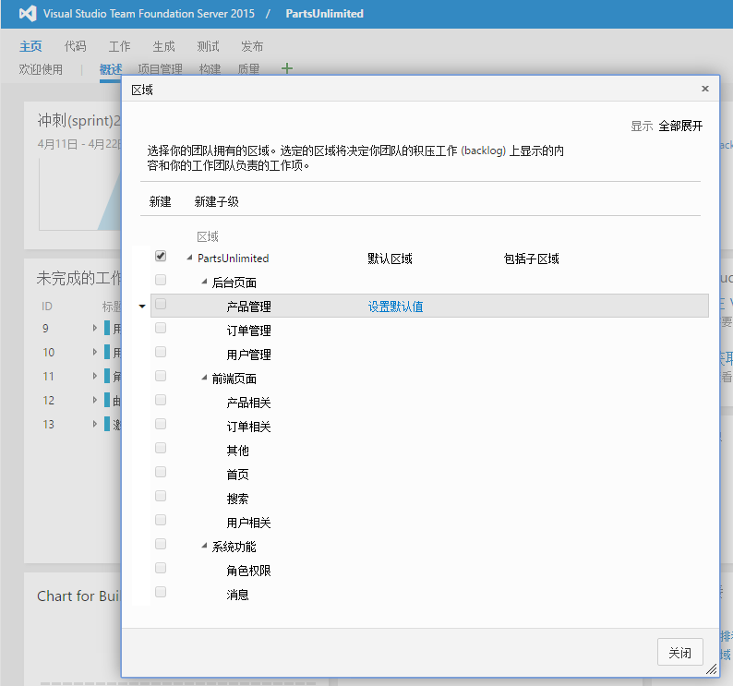
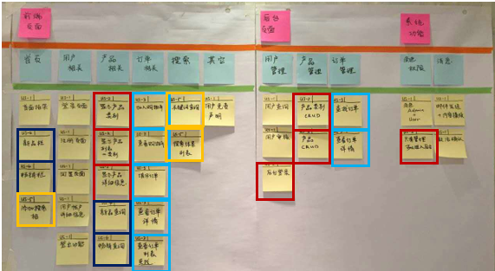
建立Backlog 1 – 映射功能區域
運用TFS
功能區域
用戶故事地圖
TFS項目區域路徑配置

Slide 8
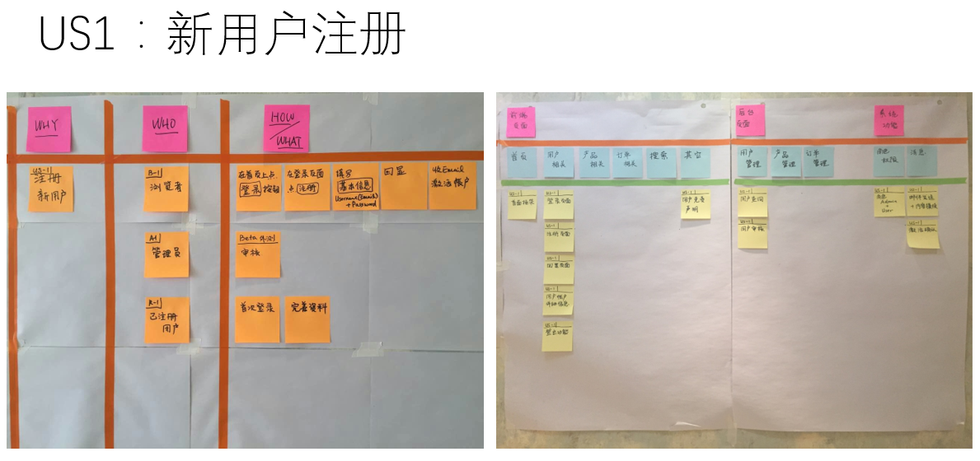
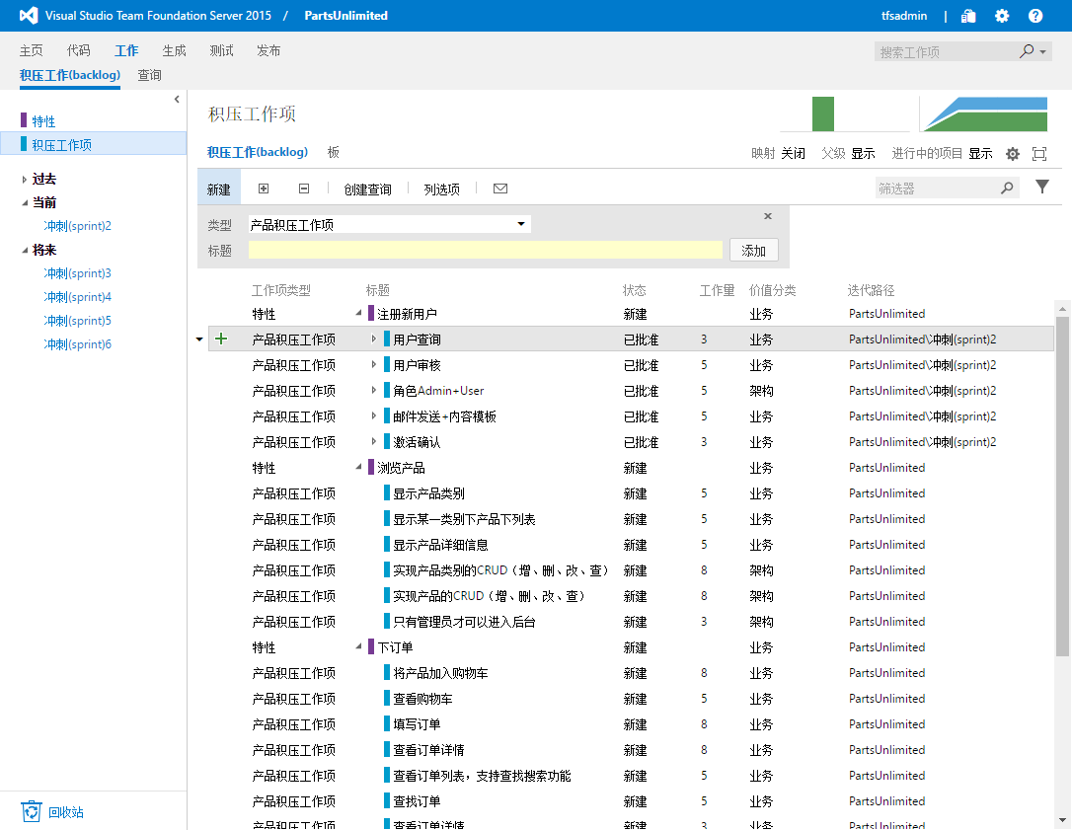
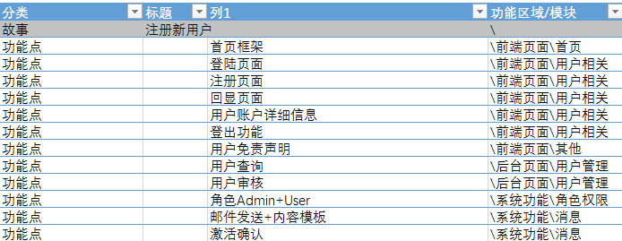
建立Backlog 2 – 導入用戶故事和功能點
運用TFS
影響地圖
用戶故事地圖
批量導入
Excel 會議記錄
TFS 產品積壓工作（backlog）

